Slide 1
Звіт про виконання лабораторної роботи №1
Мої варіанти:

Slide 2


Завдання №1

Slide 3
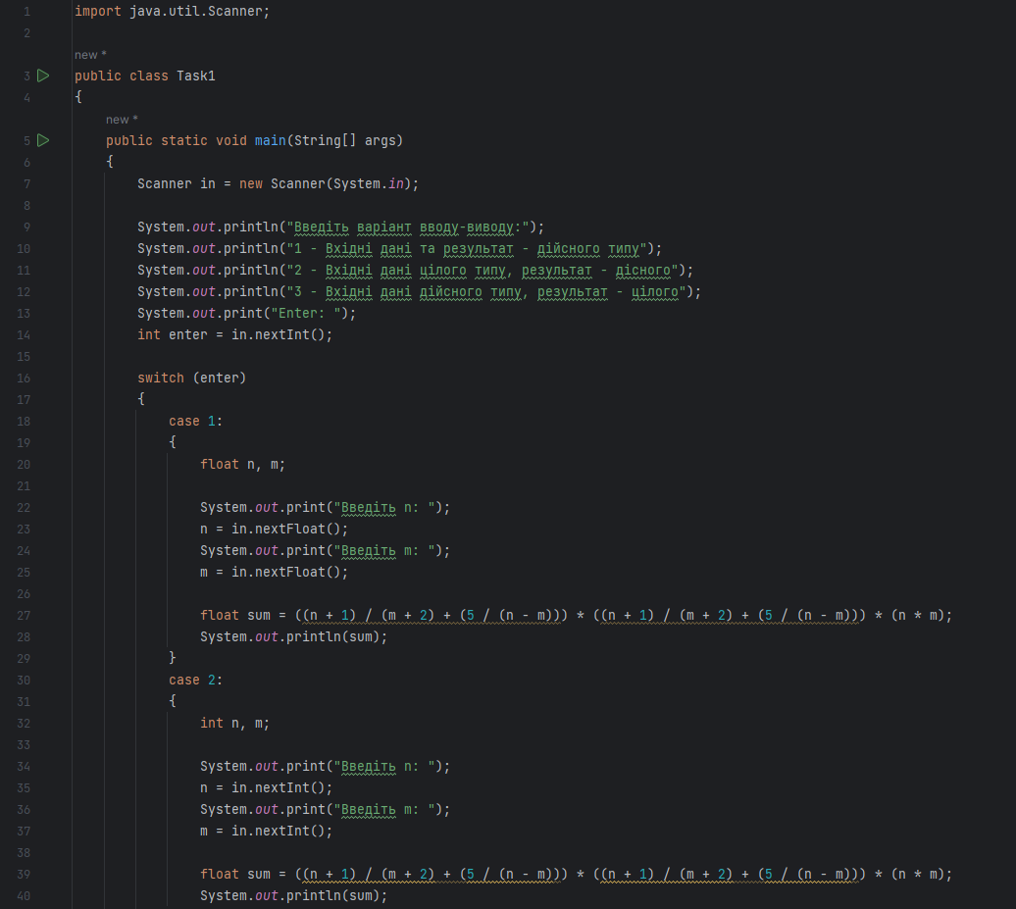
Код №1 (1)

Slide 4
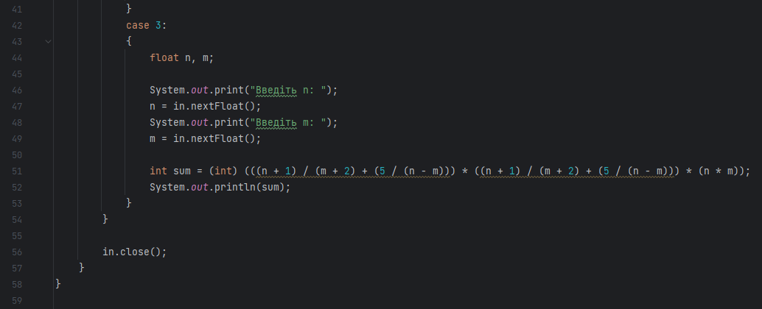
Код №1 (2)

Slide 5
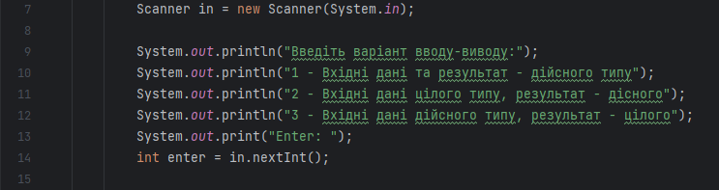
Пояснення №1 (1)
Створюю сканер, показую всі варіанти розрахунку, після того, як користувач
Обрав що ми робимо ми йдемо у свіч-кейс робимо відповідний розрахунок
Та виводимо у консоль (продовження програми можна подивитись у минулих
Слайдах)

Slide 6
Завдання №2

Slide 7
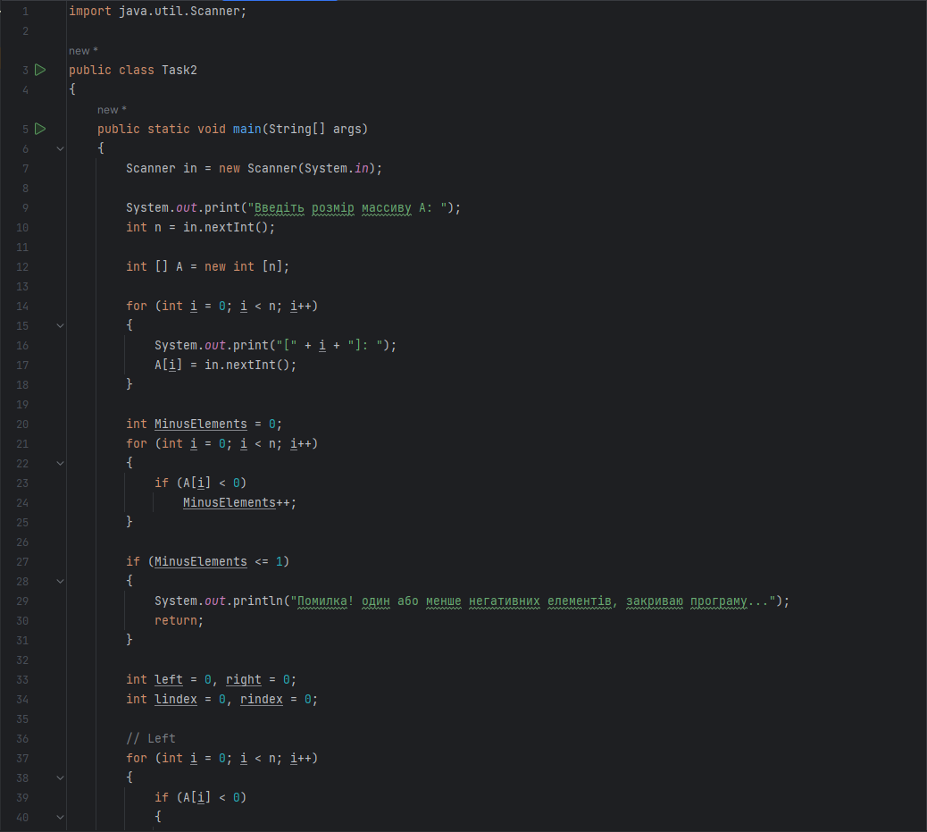
Код №2 (1)

Slide 8
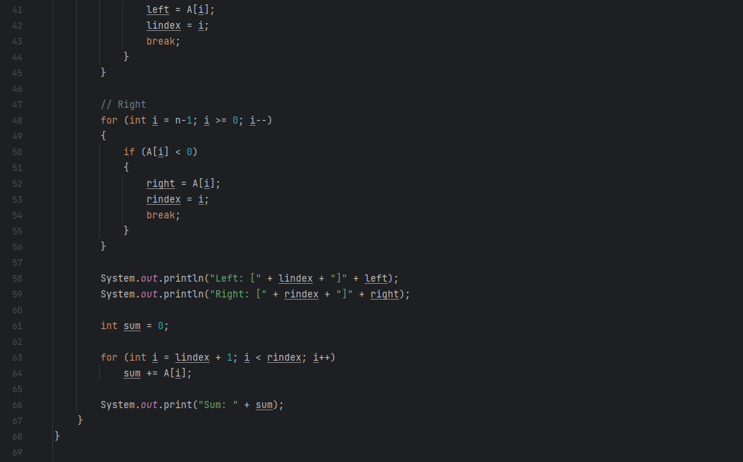
Код №2 (2)

Slide 9
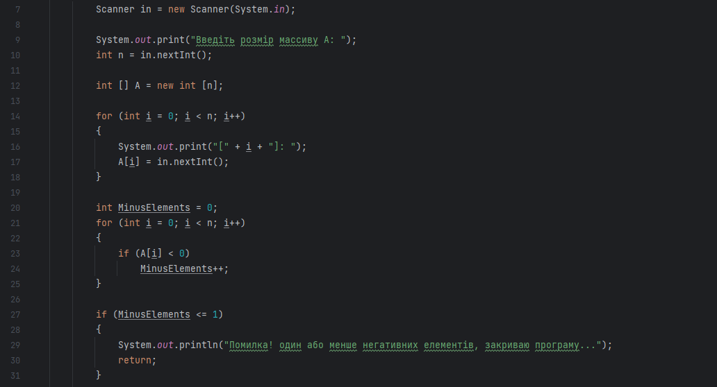
Пояснення №2 (1)
Створюю сканнер, та прошу ввести розмір масиву А, після чого
Прошу ввести елементи в масив, та дивлюсь чи є в масиві два
Мінусових елемента, якщо так, то йдемо далі, якщо ні, то програму
Завершено, коли йду далі то просто беру перший елемент зліва
Та перший елемент справа, після чого додаю між собою все, що
Всередині, та вивожу у консоль (весь код у попередніх слайдах)

Slide 10
Завдання №3

Slide 11
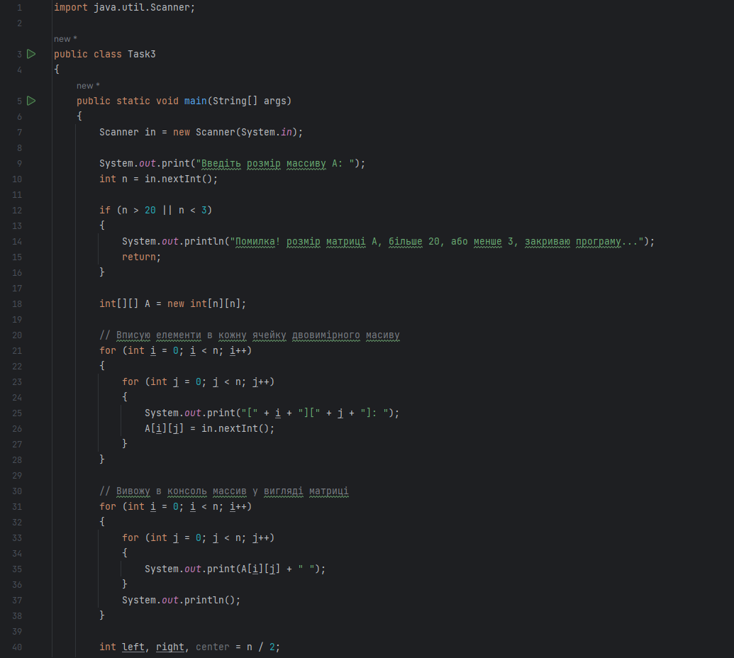
Код №3 (1)

Slide 12
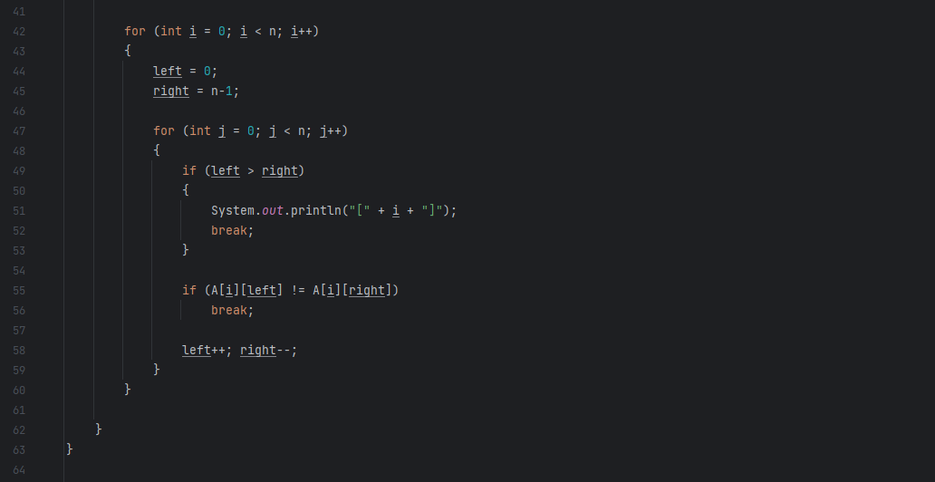
Код №3 (2)

Slide 13
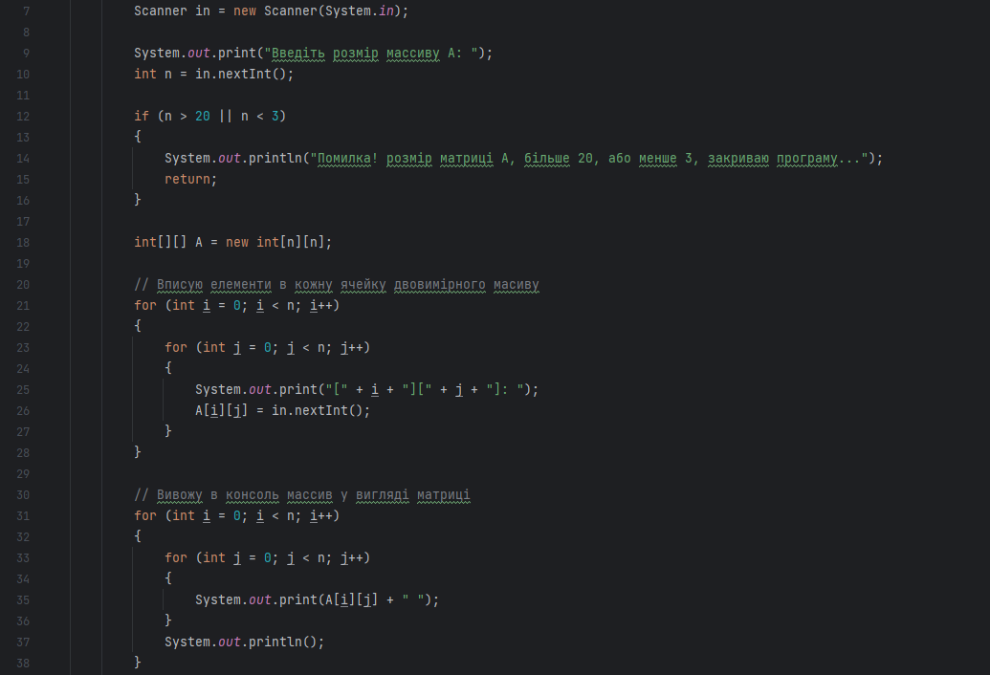
Пояснення №3 (1)
Прошу користувача ввести розмір двовимірного масиву, потім його елементи
Потім вивожу в консоль двовимірний масив у вигляді матриці, та знову користуюсь
Схожою методикою як і в минулому завданні роблю лівий і правий інт, та центральний,
Центральний ділю на 2, щоб опинитись по центру масиву, порівнюю лівий з початку
Та правий з кінця, якщо однакові йдемо далі лівий++, правий--, якщо дохожу
До центра, і все до цього збігалось, то такий рядок підходить, вивожу (весь код
У попередніх слайдах)

Slide 14
Завдання №4

Slide 15
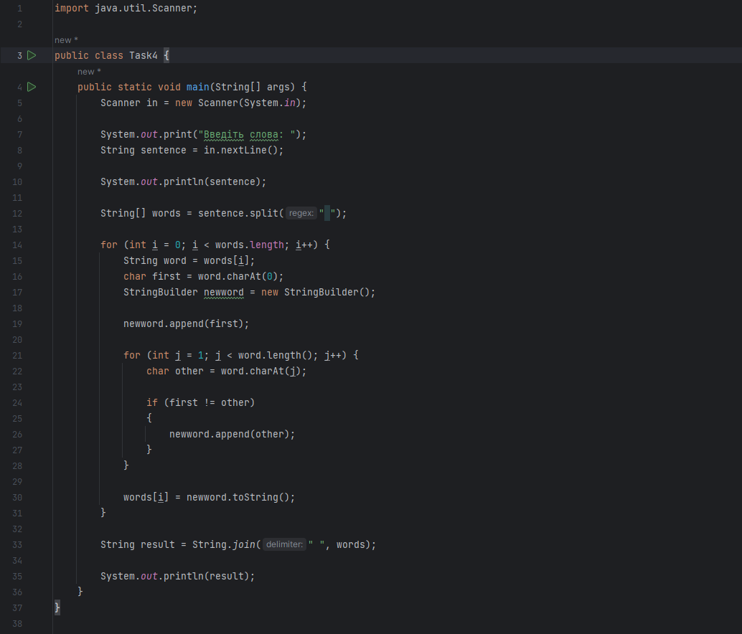
Код №4 (1)

Slide 16
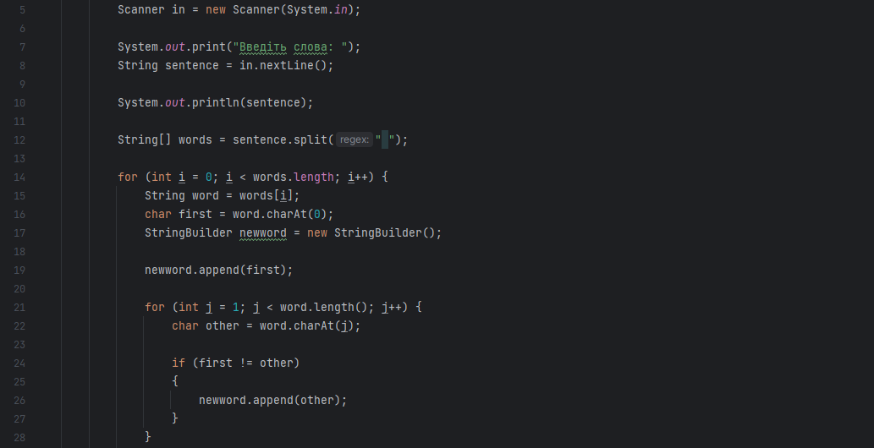
Пояснення №4 (1)
Прошу користувача ввести слова, після чого за допомогою спліта
Розбиваю строку на слова (після кожного пробілу нове слово)
Та кладу їх у новий масив, після чого провожу операцію у циклі
Беру слово, беру першу букву і порівнюю, якщо у слові є ще така
Буква, як перша – видаляю (весь код у попередніх слайдах)

